Slide 1
Módulo: Elaboración de Proyectos
Victoria Rojas Tapia
vrojas@pedroaguirrecerda.cl

Slide 2
Etapas de un proyecto
Proyecto
Conjunto de las actividades que desarrolla una persona o entidad para alcanzar un objetivo determinado
Formulación
Definición del problema con sus estrategias de acción
Ejecución
Etapa en donde se lleva a cabo lo planificado
Evaluación
Medición de la efectividad del proyecto. Cumplimiento de la formulación

Slide 3
Formulación del Proyecto
Identificación del Problema
Recoger Información:
Identificación de Metas
Definir el resultado esperado del proyecto.
¿Cuál es el Problema?
¿Cuáles son las necesidades insatisfechas?
¿Qué ámbitos son afectados por el problema?
Elegir el problema más urgente
Una meta debe exponer en qué y en cuanta cantidad se quiere solucionar el problema

Slide 4
Formulación de Proyectos
Objetivos
Indican los resultados que queremos obtener.
Objetivo General
Lo que se quiere lograr al final del proyecto. Se alcanza en el mediano y largo plazo
Objetivo Especifico
Etapas progresivas que intentan alcanzar el objetivo general
Deben ser claros y concretos
Siempre redactados en infinitivo

Slide 5
Formulación de Proyectos
Población Beneficiaria
A quién esta dirigido el proyecto.
Beneficiarios Directos
Inmediatamente Beneficiarios
Beneficiarios Indirectos
Beneficiarios por otros. Ej. Familia

Slide 6
Formulación de Proyectos
Definición de Actividades
Actividades que permitan lograr los objetivos.
Identificar un responsable

Slide 7
Formulación de Proyectos
Cronograma
Tiempo de ejecución del proyecto.
Permite un control de las actividades que se están llevando a cabo.
Utilidad: dar cuenta de los eventuales avances y posibles retrasos para una posterior corrección

Slide 8
Presupuesto del Proyecto
Definición
Estimación de los ingresos y gastos posibles en un tiempo determinado.
Tipos de Presupuestos
Recursos Operacionales: materiales o insumos destinados a la realización del proyecto
Recursos Humanos: Honorarios, personas que coordinan, o desarrollan talleres
Recursos de Inversión: equipos que se utilizaran en el proyecto, pero que tienen una vida útil mayor a la ejecución.

Slide 9
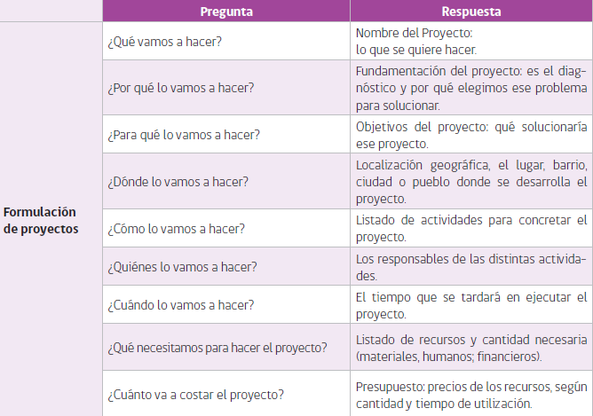
Formulación de Proyectos

Slide 10
Ejecución del Proyecto

Slide 11
Evaluación del Proyecto

Slide 12
Sugerencias
Formulación
Ejecución
Redacte con coherencia cada uno de los pasos.
Sea creativo en la formulación
Todos los proyectos tienen lógicas similares
Siempre tenga respaldos de las compras efectuadas.
Si contrata personal siempre con boleta de Honorarios.
Los proyectos siempre tienen un proceso de rendición de los efectuado y lo adquirido.

Slide 13
Documentación Requerida
Certificado de Vigencia
RUT de la Organización
Inscripción en el registro de Colaboradores del Estado www.registros19862.cl
Comodato de la Sede (infraestructura)
Fotocopia del RUT del Representante
Libreta de Ahorro o Cuenta Corriente de la Organización

